Slide 1
Herpen en Mooiland

Slide 2
Opzet presentatie
Mooiland
Gemeente Oss en Mooiland
Algemene ontwikkelingen Woningcorporaties
Bezit Mooiland in Herpen
Plannen Mooiland in Herpen

Slide 3
1. Mooiland
Bezit in Nederland ongeveer 26.000 woningen, waarvan de helft in Noordoost Brabant
Doelgroep: Mensen met lagere & lagere middeninkomens 95% Sociale huurwoningen (tot € 710).
Sociaal consulent Herman Krijger: - aanspreekpunt bewoners - overlast - rommel - huurachterstand - bijzondere doelgroepen

Slide 4
2. Gemeente Oss en Mooiland
Volkshuisvestelijk Manifest 2016-2020 & Prestatieafspraken over de thema’s:
Betaalbaarheid en beschikbaarheid
Kwaliteit en duurzaamheid
Verkoop en liberalisatie
Leefbaarheid
Nieuwbouw en aankoop
Huisvesting bijzondere doelgroepen

Slide 5
3. Algemene ontwikkelingen
Mooiland kiest ervoor alleen nog sociale huurwoningen (tot € 710) bij te bouwen.
En dus geen geliberaliseerde huurwoningen bij te bouwen (vanaf € 710). Deze zijn namelijk niet bedoeld voor onze doelgroep. Initiatief daartoe ligt bij private partijen.

Slide 6
Algemene ontwikkelingen
Woningtoewijzing: hoe werkt het?
Inschrijftijd 4/5 & loting 1/5 (beleid)
Soms leeftijdsvoorwaarde (beleid): 14 woningen aan de Waterstraat 50+
Passend toewijzen (wettelijk): huishoudgrootte, leeftijd, inkomen→ huurprijs
Keuzevrijheid vestiging (wettelijk)
Voorrangshuisvesting (beleid)

Slide 7
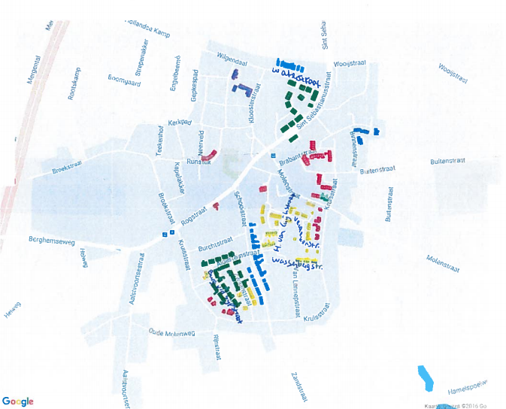
4. Bezit Mooiland Herpen

Slide 8
Bezit Mooiland Herpen
In het dorp Herpen: totaal 305 woningen waarvan - 297 eengezinswoningen - 97 0-tredenwoningen - 8 appartementen
Prijsklasse in € | Aantal in Herpen | % t.o.v. totaal in Herpen
< 410 | 15 | 5
410 – 586 | 225 | 74
586 – 629 | 26 | 9
629 – 711 | 24 | 8
>711 | 15 | 5

Slide 9
Bezit Mooiland Overlangel

Slide 10
Bezit Mooiland Overlangel
In het dorp Overlangel: totaal 24 eengezinswoningen
Prijsklasse in € | Aantal in Overlangel | % t.o.v. totaal in Overlangel
< 410 | 0 | 0
410 – 586 | 14 | 58
586 – 629 | 3 | 13
629 – 711 | 6 | 25
>711 | 1 | 4
Notes:
In Overlangel relatief veel

Slide 11
In vergelijking met
Prijsklasse in € | Herpen | Overlangel | Ravenstein | Lith | Landelijk
< 410 | 5 | 0 | 12 | 14 | 12
410 – 586 | 74 | 58 | 73 | 65 | 62
586 – 629 | 9 | 13 | 7 | 6 | 10
629 - 711 | 8 | 25 | 6 | 13 | 11
> 711 | 5 | 4 | 2 | 2 | 5
Notes:
De verdeling van de huurwoningen in de prijsklassen in Herpen lijkt op grote lijnen een vergelijkbaar beeld te geven als dat van Ravenstein, Lith en ons landelijke bezit.
Je ziet hier heel duidelijk dat Mooiland zich primair richt op goedkopere sociale huurwoningen ( 88% tot € 629).
Dit past heel goed bij waar Mooiland voor staat: huisvesting voor de lagere en lagere middeninkomens.
Kleine verschillen tussen Herpen, Ravenstein, en Lith zijn:
In Herpen zijn weinig woningen in het segment tot 410. Vaak zijn de woningen in dit segment kleine starterswoningen.
In Herpen zijn een gemiddeld (net aan bovengemiddeld) aantal goedkopere sociale huurwoningen.
In Herpen zijn een gemiddeld aantal geliberaliseerde woningen.
Overlangel geeft een afwijkend beeld. Het heeft een relatief:
- Geen woningen in het segment tot 410. Vaak zijn de woningen in dit segment kleine starterswoningen.
Klein aandeel goedkopere sociale huurwoningen
Groot aandeel duurdere sociale huurwoningen.

Slide 12
5. Plannen Mooiland: Onderhoud
Er loopt nu een onderhoudsproject in de Schoolstraat.
In 2017 wordt geen nieuw onderhoudsproject gestart.
Onderhoudsprojecten voor 2018 en verder zijn nog niet bekend.
Notes:
In de praktijk wordt 50% verkocht. Woningen kunnen worden teruggehaald uit de verkoop voor het plaatsen van vergunninghouders.
Bv. Schoolstraat: binnen en buiten. Uitzoeken: Wat staat op de planning?
Bv. Schoolstraat: dubbelglas, dakisolatie. Uitzoeken: Wat staat op de planning?
Eventuele bouw is afhankelijk van behoefte (bv. levensloopbestendige woningen) en geschikte locaties.

Slide 13
Plannen Mooiland: Duurzaamheid
Doel = energieverbruik van huurders reduceren
Denk aan: - Dak vervangen en extra isolatie aanbrengen - Kozijnen vervangen met HR++ glas - Aanbrengen van zonnecellen t.b.v. opwekken van energie.

Slide 14
Duurzaamheid Herpen
45% woningen hebben een (groen) energielabel ABC 55% woningen hebben een (rood) energielabel DEFG
→ Eind 2016/begin 2017 wordt in 53 woningen in Herpen verbeteringen doorgevoerd.
De planning van 2018 en later is nog niet bekend.

Slide 15
Duurzaamheid Herpen
67% woningen hebben een (groen) energielabel ABC 33% woningen hebben een (rood) energielabel DEFG
Voor Overlangel staan voor 2016 en 2017 geen verbeteringen op duurzaamheid op de planning.
De planning van 2018 en later is nog niet bekend.

Slide 16
Plannen Mooiland: Bouwen
Momenteel geen plannen om te bouwen (behoudens 9 tijdelijke units)

Slide 17
Plannen Mooiland: Verkoop
40 woningen zijn gelabeld voor verkoop (ongeveer 1 à 2 per jaar)

Slide 18
Plannen Mooiland: Oprichten Woonraad
Woonraad/ Klankbordgroep:
- Van en voor huurders
Mee denken over verbeteringen

